Slide 1
刹车盘定位视觉方案（3D）
推动机器视觉无所不在的存在
视觉小百科

Slide 2
目录
项目描述
项目验证
1
2
2
目录
目录
目录
3
配置清单
3
4
逻辑流程
4
评估结果&注意事项
5
6
售后服务

Slide 3

一、项目描述
●产品名称：刹车盘
●产品材质：铸铁
●产品颜色：银白色
●产品表面状态：是
●产品尺寸(mm × mm × mm)：320*320*50
●定位精度要求(视觉)：1
●检测时产品运动速度(m/s)：0
●搜索范围(mm × mm × mm)：1100.0 * 1100.0 * 700.0
●工作节拍(pcs/min)：1
●相机安装方式：眼在手外
●工作距离(mm)：2500
方案布局图

Slide 4

二、项目验证
参数名称 | 参数值
3D结构光相机型号 | MV-DLS1300U-15
3D结构光相机类型 | 3D结构光相机
中场视野 | 2200×2000
相机精度 | 0.3mm@2500mm
采集时间 | 0.4-0.95
Z(工作距离) = 2500mm, X视野大小 = 2000mm, Y视野大小 = 2200mm, Z向视野大小 = 2000mm
视野图

Slide 5

二、项目验证
检测流程

Slide 6

三、配置清单
系
统
构
成

Slide 7
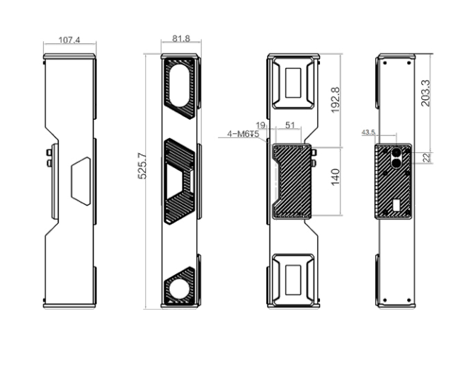
三、配置清单
相机尺寸图

Slide 8
三、配置清单
序号 | 名称 | 型号 | 单位 | 数量 | 厂家
1 | 3D结构光相机 | MV-DLS1300U-15 | 台 | 1 | 海康威视/hikvision
2 | 工控机 | - | 台 | 1 | -
3 | 显示器 | - | 台 | 1 | -
4 | 软件 | Mech-Vision-VIZ | 套 | 1 | 梅卡曼德/MechMind

Slide 9
四、逻辑流程
逻辑流程
├── 图像采集
│ ├── 从相机获取图像：连接相机并采集深度图与彩色图，设置相机参数以适应镜面表面反射。
│ └── 将深度图转换为点云：生成包含法向量的点云数据，定义ROI范围为1100×1100×700mm，减少冗余点云。
├── 预处理
│ ├── 点云预处理：使用降采样（采样间隔5mm）降低点云密度，保留关键特征。
│ ├── 计算点云的法向量并滤波：去除离群点，法向量计算采用StandardMode，标准偏差3mm。
│ ├── 点云变换：将点云从相机坐标系转换至机器人坐标系（CameraToRobot），确保坐标一致性。
│ └── 正交投影：生成2D掩膜图像用于后续边缘检测，设置闭操作核尺寸7px填充表面空洞。
├── 刹车盘检测
│ ├── 3D匹配：加载刹车盘点云模板（通过STL文件生成），匹配模式选择面匹配，置信度阈值0.3，开启去重叠与压叠功能。
│ ├── 调整位姿V2：固定Z轴方向，使位姿与机器人法兰坐标系对齐，旋转角度步长5°。
│ └── 计算平面点云的位姿和尺寸：校准工件中心点至对称中心，输出抓取点及尺寸数据。
├── 结果处理
│ ├── 生成抓取点：基于对称性生成±180°抓取点阵列，优先选择末端工具转动最小策略。
│ └── 位姿过滤：通过角度过滤（最大角度差135°）剔除无效位姿，保留置信度高于阈值的结果。
├── 通信处理
│ └── 输出：通过TCP/IP协议将抓取点位姿发送至机器人，设置端口类型为自定义，包含PoseList数据。
└── 统计处理
└── 保存结果到文件：记录每次检测的位姿误差及匹配置信度，用于后续精度分析。

Slide 10
五、评估结果&注意事项
05 评估结果 & 注意事项
现场环境
相机安装
物料一致性
风险点：铸铁材质反光可能导致结构光干扰
解决方案：增加偏振滤镜并调整激光强度参数
风险点：2500mm长距离安装易受机械振动影响
解决方案：采用刚性支架+减震垫组合固定相机
风险点：铸铁氧化层厚度差异影响点云精度
解决方案：预处理阶段增加表面光泽度补偿算法

Slide 11

六、售后服务
该设备上线后使用初期，我们会派专人进行全程跟踪；
处理解决可能发生的设备异常；
对现场人员进行培训指导；
设备调试完成后：售后服务一年；
若客户提出设备升级需求，我们会及时为您提供升级新方案。

Slide 12


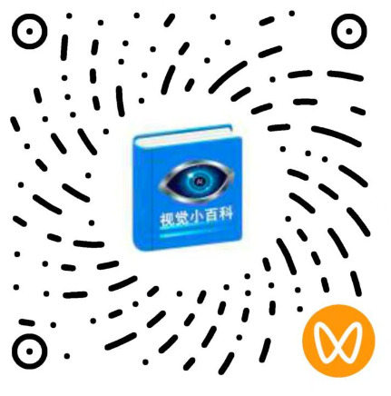
感谢关注
视频号
抖音
更多信息请访问：www.ytzrtx.com

